Slide 1


Universidade Presbiteriana Mackenzie
Faculdade de Computação e Informática

Slide 2
Programas de Iniciação Científica e de
Iniciação Tecnológica e Inovação
É destinado a complementar a formação regular do aluno
Importante para: bolsas, internacionalização, carreira acadêmica ou profissional

Slide 3
Iniciação Científica X Iniciação Tecnológica e Inovação
Iniciação Científica: Prioriza a produção e o pensamento científico
Iniciação Tecnológica e Inovação: Prioriza o penar tecnológico e de inovação
Iniciação Científica
Revisão de Literatura
Pesquisas Quantitativas e Qualitativas
Pergunta da Pesquisa?
Tecnológica e Inovação
Desenvolvimento de Aplicações e Produtos
Criação de Processos
Avaliação de Tecnologias

Slide 4
TÍTULO DO SEU projeto
Iniciação Científica
Introdução
Contexto
Problema
Objetivo
Justificativa
Referencial Teórico
Procedimentos Metodológicos
Cronograma (com duração de 12 meses)
Referências
TÍTULO DO SEU projeto
Tecnológica e Inovação
Resumo
1. Objetivos
2. Cenário Problema
3. Estado da Arte e da Prática
4. Proposta de solução
5. Procedimentos Metodológicos
6. Desafios e Necessidades Técnicas
7. Cronograma de Atividades
8. Resultados esperados
9. Cenário de Aplicação e Impactos
10. Nível de Maturidade Tecnológica
11. Informações Adicionais
Referências
Propostas de Projeto

Slide 5
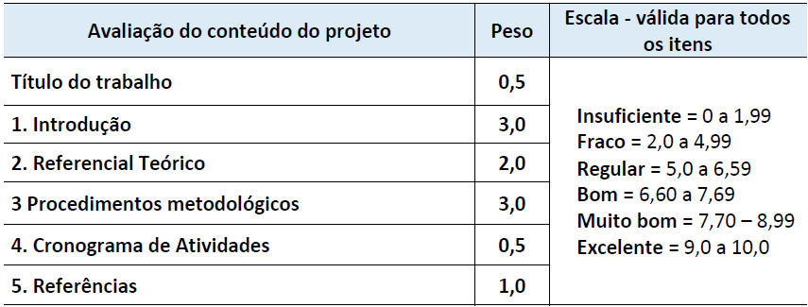
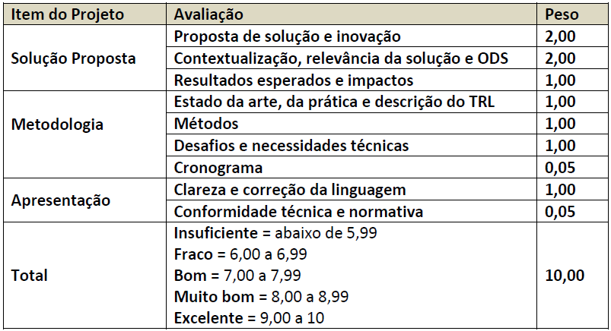
Avaliação dos Projetos
Iniciação Científica
Tecnológica e Inovação
Avaliação às cegas; 2 avaliadores; notas mais altas recebem bolsa Mackenzie ou CNPq.

Slide 6
Modalidades: PIBIC/PIVIC e PIBITI/PIVITI
Iniciação Científica
Programa Institucional de Bolsas de Iniciação Científica (PIBIC)
Programa Institucional Voluntário de Iniciação Científica (PIVIC)
Iniciação Tecnológica e Inovação
Programa Institucional de Bolsas de Iniciação Tecnológica e Inovação (PIBITI)
Programa Institucional Voluntário de Iniciação Tecnológica e Inovação (PIVITI)

Slide 7
Quem pode participar?
Alunos regularmente matriculados, até antepenúltimo semestre do curso.
Ter interesse em desenvolver pesquisa acadêmica ou tecnológica.
Exclusivo para bolsas
Não acumular bolsa com outras do Mackenzie
Não possuir grau de parentesco, em linha direta, com o orientador;
Na condição de bolsista não é permitido possuir vínculo empregatício em regime CLT, possuir vínculo com serviço público (ser concursado), participar do programa Jovem Aprendiz ou exercer atividades como autônomo, gerando recebimento de renda; Estágio Remunerado é permitido.

Slide 8
Por onde começar?
Qual o seu programa de interesse? IC ou ITI?
Verifique sua elegibilidade (semestre, possibilidade de bolsa etc.).
Converse com um professor sobre o seu projeto.
Escreva e revise o seu projeto com o seu orientador.
Submeta o seu projeto até 06.04 IC ou 14.04 ITI.
Não deixe para última hora... ☺

Slide 9
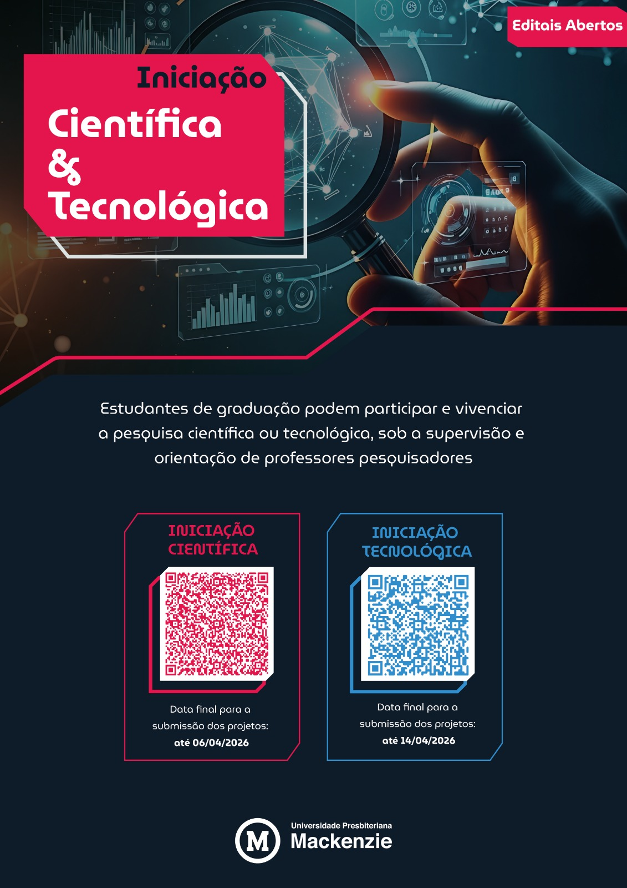
Universidade Presbiteriana Mackenzie
Faculdade de Computação e Informática

Slide 10
IC https://www.mackenzie.br/universidade/pro-reitorias/pro-reitoria-de-pesquisa-e-pos-graduacao-prpg/coordenadoria-de-fomento-a-pesquisa-cfp/iniciacao-cientifica-e-tecnologica/editais-formularios-inscricoes-e-resultados
Universidade Presbiteriana Mackenzie
Faculdade de Computação e Informática
ITI https://www.mackenzie.br/ambiente-de-inovacao-e-empreendedorismo/contato/iniciacao-tecnologica

